Slide 1
LUCRARE DE LICENȚĂ · AUTOMATICĂ ȘI INFORMATICĂ APLICATĂ
Sistem de reglare a temperaturii cu regulator PID implementat pe Arduino
Absolvent: Vlad Munteanu (nume fictiv)
Coordonator științific: Ș.l. dr. ing. Adrian Pârvu (nume fictiv)
FACULTATEA DE AUTOMATICĂ ȘI CALCULATOARE · Brașov, 2026
Exemplu fictiv cu date simulate · Ai nevoie de ajutor cu lucrarea ta? licenta-disertatie-romania.com/contact
Notes:
Prezintă-te și spune titlul lucrării. Susținerea durează de obicei 10-15 minute; verifică timpul cerut de comisia ta.

Slide 2
Problema și obiectivul
Reglarea temperaturii unei incinte mici, pe Arduino
1
Referința atinsă fără suprareglaj semnificativ
2
Compensarea perturbațiilor (ventilator)
3
Exemplu fictiv cu date simulate · Ai nevoie de ajutor cu lucrarea ta? licenta-disertatie-romania.com/contact
Notes:
Prezintă procesul și obiectivul în trei propoziții. Spune de la început că ai construit un prototip și ai comparat patru configurații de regulator.

Slide 3
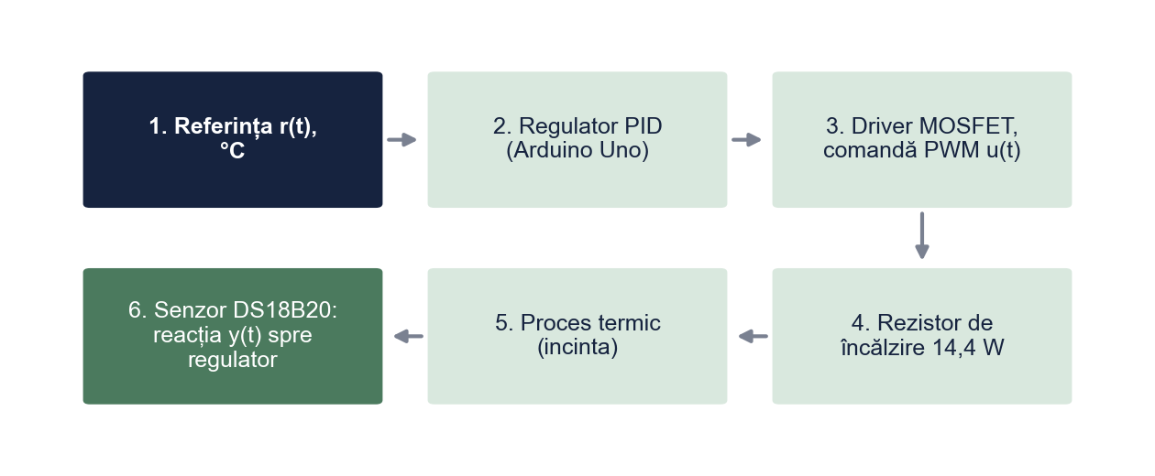
Schema bloc
Exemplu fictiv cu date simulate · Ai nevoie de ajutor cu lucrarea ta? licenta-disertatie-romania.com/contact
Notes:
Parcurge bucla: referința, regulatorul pe Arduino, MOSFET-ul și PWM, rezistorul, incinta și senzorul DS18B20 care închide bucla.

Slide 4
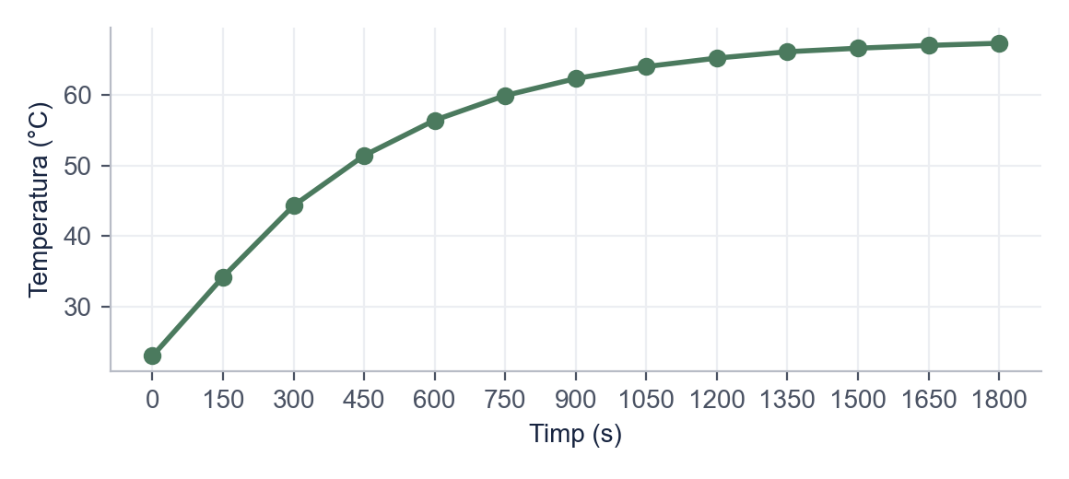
Identificarea procesului
K = 0,9 °C/%
τ = 420 s, θ = 30 s
Exemplu fictiv cu date simulate · Ai nevoie de ajutor cu lucrarea ta? licenta-disertatie-romania.com/contact
Notes:
Explică treapta de 50% în buclă deschisă și metoda celor două puncte. Modelul obținut este baza pentru acordare.

Slide 5
Configurațiile testate
Config. | Metoda de acordare | Kp (%/°C) | Ti (s) | Td (s) | Anti-windup | Filtru pe derivată
A | Ziegler–Nichols (curba de răspuns) | 18,7 | 60 | 15 | Nu | Nu
B | Ziegler–Nichols (curba de răspuns) | 18,7 | 60 | 15 | Da | Nu
C | SIMC, regulator PI (τc = θ) | 7,8 | 240 | – | Da | –
D | Ajustare proprie (propusă) | 9,0 | 150 | 12 | Da | Tf = 5 s
Exemplu fictiv cu date simulate · Ai nevoie de ajutor cu lucrarea ta? licenta-disertatie-romania.com/contact
Notes:
Spune din ce formule provin valorile: Ziegler–Nichols pentru A și B, SIMC pentru C, ajustare proprie pentru D. Insistă pe diferența dintre A și B: doar anti-windup-ul.

Slide 6
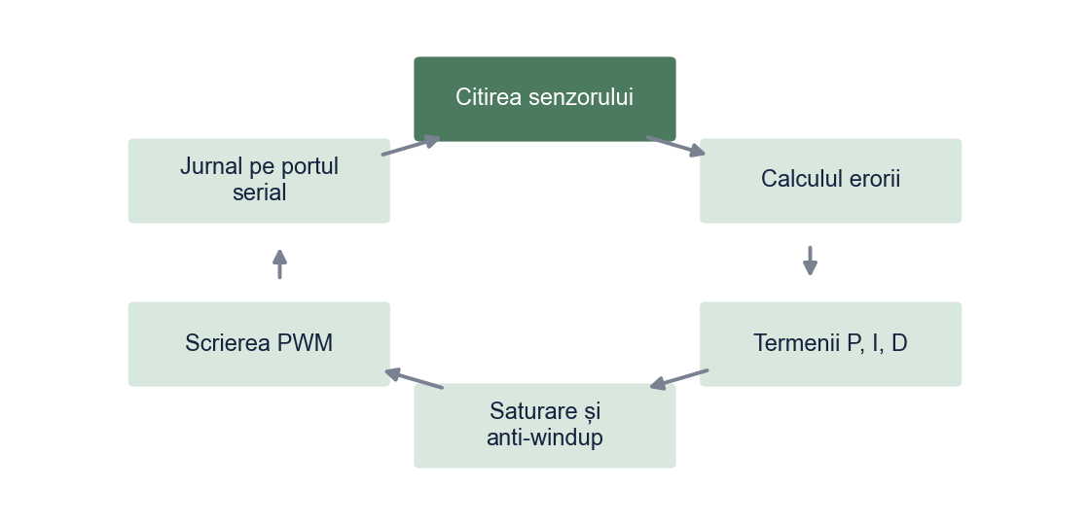
Implementarea pe Arduino
Ts = 1 s, derivata pe măsură, filtrată
Anti-windup prin integrare condiționată
Exemplu fictiv cu date simulate · Ai nevoie de ajutor cu lucrarea ta? licenta-disertatie-romania.com/contact
Notes:
Descrie ciclul de execuție. Dacă ai prototipul la susținere, arată-l acum; o demonstrație scurtă convinge comisia.

Slide 7
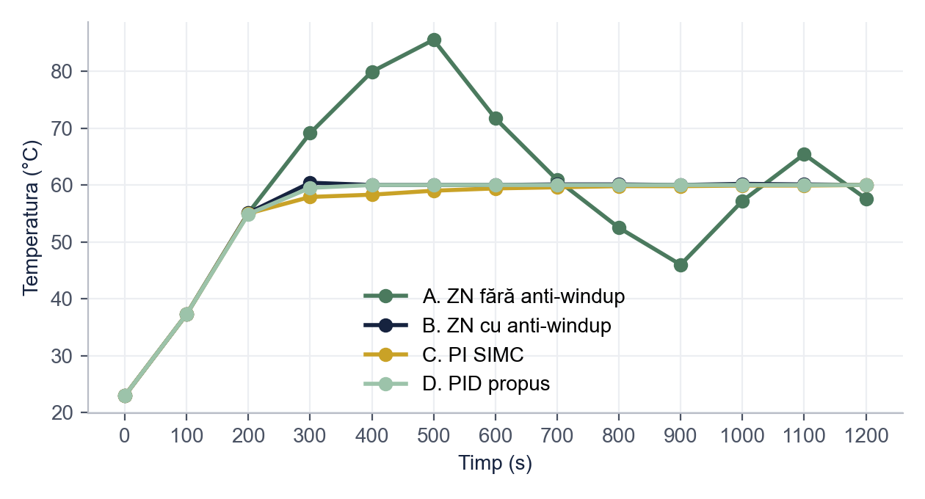
Răspunsul la treaptă
Fără anti-windup: suprareglaj 73,3%
Configurația D: suprareglaj 0,1%
Exemplu fictiv cu date simulate · Ai nevoie de ajutor cu lucrarea ta? licenta-disertatie-romania.com/contact
Notes:
Arată cele patru curbe. Mesajul principal: windup-ul produce suprareglajul uriaș al configurației A, iar anti-windup-ul îl elimină.

Slide 8
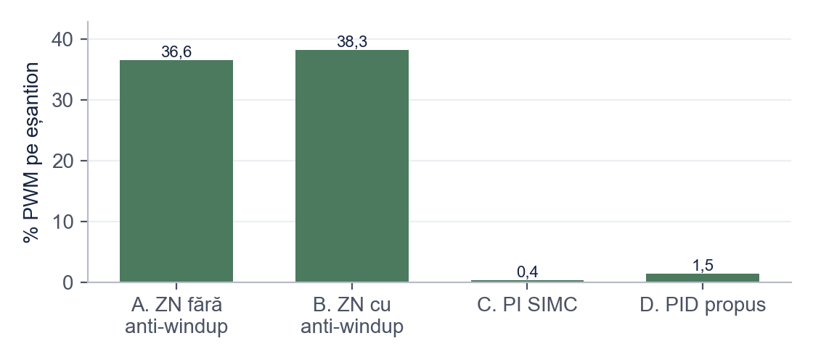
Zgomotul pe comandă
B: 38,3% pe eșantion
D: 1,5% pe eșantion
Exemplu fictiv cu date simulate · Ai nevoie de ajutor cu lucrarea ta? licenta-disertatie-romania.com/contact
Notes:
Explică de ce B are comanda agitată: un pas de cuantizare înmulțit cu Kp·Td = 280 dă salturi de circa 17,5% în PWM. Filtrul pe derivată rezolvă problema.

Slide 9
Rezultate principale
0,1%
300 s
5 din 5
suprareglaj (D)
timp de stabilizare (D)
cerințe îndeplinite
Exemplu fictiv cu date simulate · Ai nevoie de ajutor cu lucrarea ta? licenta-disertatie-romania.com/contact
Notes:
Trei cifre de reținut. Precizează că timpul de creștere este limitat de puterea rezistorului, nu de regulator.

Slide 10
Contribuția personală: alegerea configurației
Cerința | Valoare impusă | B. ZN + AW | C. PI SIMC | D. PID propus
Suprareglaj | ≤ 5% | 2,8% | 0,0% | 0,1%
Timp de stabilizare (±0,5 °C) | ≤ 600 s | 302 s | 649 s ✗ | 300 s
Abatere în regim staționar | ≤ ±0,25 °C | ±0,24 °C | ±0,03 °C | ±0,03 °C
Variația medie a comenzii | ≤ 5% | 38,3% ✗ | 0,4% | 1,5%
Abatere la perturbație | ≤ 1,5 °C | 0,7 °C | 1,1 °C | 0,9 °C
Cerințe îndeplinite | – | 4 din 5 | 4 din 5 | 5 din 5
✗ = cerință neîndeplinită. Configurația A nu este inclusă: suprareglajul de 73,3% depășește cu mult limita.
Exemplu fictiv cu date simulate · Ai nevoie de ajutor cu lucrarea ta? licenta-disertatie-romania.com/contact
Notes:
Aceasta este analiza ta. Arată ce cerință nu îndeplinesc B și C și de ce D este soluția propusă, cu compromisul la rejecția perturbației.

Slide 11
Concluzii și dezvoltări
Modelul identificat este suficient pentru acordare
1
Anti-windup-ul și filtrul pe derivată sunt esențiale
2
Urmează: răcire Peltier, autotuning, interfață pe PC
3
Exemplu fictiv cu date simulate · Ai nevoie de ajutor cu lucrarea ta? licenta-disertatie-romania.com/contact
Notes:
Răspunde la obiectiv, spune limita principală (doar încălzire) și dezvoltările propuse. Mulțumește comisiei.

Slide 12
Întrebări probabile ale comisiei
De ce ați calculat derivata pe mărimea măsurată și nu pe eroare?
La o schimbare bruscă a referinței, derivata erorii produce un impuls mare în comandă (derivative kick). Pe măsură, componenta derivativă reacționează doar la variația temperaturii.
Cum ați ales perioada de eșantionare de 1 s?
Este mult mai mică decât timpul mort (30 s) și constanta de timp (420 s) și acoperă conversia senzorului pe 12 biți (cel mult 750 ms).
De ce timpul de creștere este aproape același la toate configurațiile?
În faza de încălzire comanda este saturată la 100%, deci viteza este limitată de puterea rezistorului (14,4 W), nu de parametrii regulatorului.
De ce diferă simularea de experiment?
Modelul este liniar și a fost identificat într-un singur punct de funcționare; amplificarea reală este ușor mai mare, iar temperatura mediului a variat între încercări.
Exemplu fictiv cu date simulate · Ai nevoie de ajutor cu lucrarea ta? licenta-disertatie-romania.com/contact
Notes:
Slide ascuns: nu apare la prezentare. Pregătește răspunsurile cu voce tare înainte de susținere.
Întrebare: De ce ați calculat derivata pe mărimea măsurată și nu pe eroare?
Răspuns: La o schimbare bruscă a referinței, derivata erorii produce un impuls mare în comandă (derivative kick). Pe măsură, componenta derivativă reacționează doar la variația temperaturii.
Întrebare: Cum ați ales perioada de eșantionare de 1 s?
Răspuns: Este mult mai mică decât timpul mort (30 s) și constanta de timp (420 s) și acoperă conversia senzorului pe 12 biți (cel mult 750 ms).
Întrebare: De ce timpul de creștere este aproape același la toate configurațiile?
Răspuns: În faza de încălzire comanda este saturată la 100%, deci viteza este limitată de puterea rezistorului (14,4 W), nu de parametrii regulatorului.
Întrebare: De ce diferă simularea de experiment?
Răspuns: Modelul este liniar și a fost identificat într-un singur punct de funcționare; amplificarea reală este ușor mai mare, iar temperatura mediului a variat între încercări.

Slide 13
Vă mulțumesc pentru atenție!
Întrebări?
Exemplu fictiv cu date simulate · Ai nevoie de ajutor cu lucrarea ta? licenta-disertatie-romania.com/contact
Notes:
Mulțumește comisiei și coordonatorului. Pregătește din timp răspunsuri la 3-4 întrebări probabile despre metodă și limite.

